Slide 1
《openEuler内核编程》
第四章 第4讲 同步
中国科学院软件研究所
2021年4月22日

Slide 2
第四章 结构
第1讲：进程
第2讲：线程
第3讲：内核进程隔离（Namespace）
第4讲：同步
第5讲：信号量
第6讲：进程间通信（IPC）
第7讲：调度

Slide 3
本节主要内容
1. 同步机制
2. 临界区和原子操作
3. 内存屏障
4. 锁、死锁、并发锁
5. 信号量
6. 条件变量

Slide 4
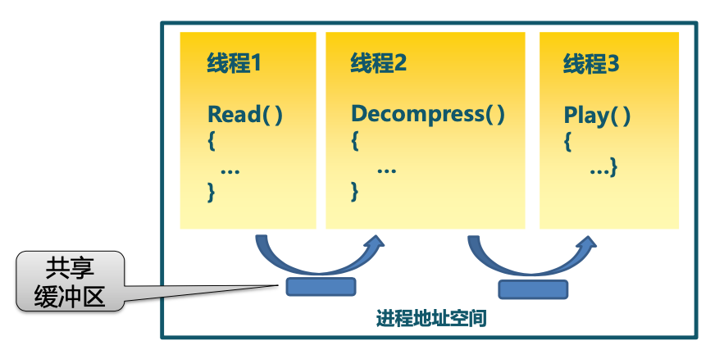
多线程间通信
多线程之间如何传递数据？
同一个地址空间，可直接共享缓冲区

Slide 5
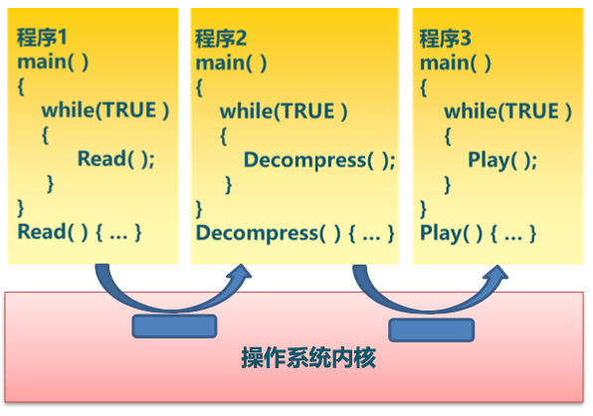
多进程间通信
多进程间如何进行数据传递？
需要操作系统内核参与

Slide 6
同步机制的功用
并发进程/线程间需要信息同步
保障多进程/多线程正确使用共享资源
共享资源可能是：
一个变量
一块缓冲区
一个文件
一个设备
…
对共享资源的访问控制
对并发进程/线程的管理调度
对指令执行的顺序控制

Slide 7
并发冲突
并发冲突的定义
两个或两个以上执行主体对共享资源的冲突性竞争访问
导致执行结果不可预知，甚至对系统运行产生破坏性影响
产生并发冲突的三个条件
资源共享条件
内存、I/O设备端口、寄存器、缓冲区等
时间重叠条件
同时对一块内存或硬盘进行读写
状态更改条件：至少一个访问改变资源状态或影响其他访问结果
内存单元：运行多个并发读，但不允许并发读写或并发写
I/O设备端口：不允许多个并发读；读I/O端口可能会改变I/O状态
Notes:
内存:内存数据单元的内容 • I/O:设备寄存器端口、缓冲区等

Slide 8
操作系统的同步机制
操作系统存在大量并发冲突场景需要解决
OS需要管理共享资源，如内存、I/O设备、共享数据结构等
为了资源利用率和多处理器的利用，现代OS的并发度高
进程调度会产生进程间执行交叉
进程被中断，中断处理例程和进程执行代码交叉
同步机制是管理并发的OS基础
提供内核模块的并发处理功能
通过syscall向上层应用提供并发编程设施

Slide 9
解决并发冲突的基本思路
破坏资源共享条件
将共享资源更改为非共享资源
破坏时间重叠条件
打乱时间重叠的执行次序
单核系统中，禁用中断，消除可能的进程执行交叉
早起的Linux内核中用全局锁，现在呢？
Notes:
破除并发问题的三个条件之一 • 资源共享条件、时间重叠条件、状态更改条件
主要从资源共享条件和时间重叠条件着手
状态更改条件是执行主体的客观要求，一般不能更改

Slide 10
解决并发冲突的主要技术
技术手段
Per-CPU变量 | 将共享资源split为非共享资源 | 破坏资源共享条件
资源静态划分 | 同上 | 同上
原子操作 | 通过原子操作分割并发访问 | 解除冲突的时间条件
内存屏障 | 限定全局内存访问顺序
锁、信号量 | 通过锁协调机制，分离访问 | 解除冲突的时间条件
RC锁 | 通过指针实现无锁访问 | 同上
禁止中断、软中断 | 通过禁止中断，避免并发执行 | 同上

Slide 11
解决同步并发冲突的机制和策略
控制共享资源访问机制
Atomic operation, Locks, mutexes, semaphores, condition variables, etc
对共享资源的协同访问策略
生产者-消费者
读者-写者

Slide 12
本节主要内容
1. 同步机制
2. 临界区和原子操作
3. 内存屏障
4. 锁、死锁、并发锁
5. 信号量
6. 条件变量

Slide 13
临界资源
定义——两个或以上的进程不能同时使用的资源
示例
硬件：独占设备，如打印机、磁带机等
软件：共享变量、表格、链表、队列、buffers等

Slide 14
临界资源概念
假设一个简单的飞机订票系统有两个终端T1和T2。
进程T1的定义
进程:T1()
begin
read(n);
if n>=1 then
{卖一张票
n := n-1;
write(n); }
end
进程T2的定义
进程:T2()
begin
read(n);
if n>=1 then
{卖一张票
n := n-1;
write(n); }
end
考虑进程T1和T2是并发执行的。当系统中只有最后一张票的情况下，即n=1时，T1卖出一张票。假设T1正在执行“卖一张票”的同时，进程T2正好执行条件判断，因为此时n=1的条件判断可以通过，故进程T2也可以卖一张票。这样一张票就卖给了两个顾客。

Slide 15
临界区（critical section）
临界区
进程中访问临界资源的一段需要互斥执行的代码
进入临界区
检查可否进入临界区的一段代码
如检查通过，可进入，并设置相应“正在访问临界区”标志
退出临界区
清除区代码负责将访问标志位复位
剩余区
进程中除上述进入区和退出区以外的代码
临界资源访问描述
repeat
进入区;
临界区;
退出区;
剩余区;
until false;
Notes:
临界区：多个进程对于临界资源的访问必须互斥的进行。而每个进程中访问临界资源的那段代码就被称为临界区。
进入区：临界资源需要被互斥的访问，实际上是要求进程能够互斥的进入临界区。因此在临界区之前，需要对欲访问的临界资源进行检查，实现这段检查功能的代码被称为进入区。(资源已使用，则不能进入临界区。资源未被使用，则访问资源，并修改访问标志。)

Slide 16
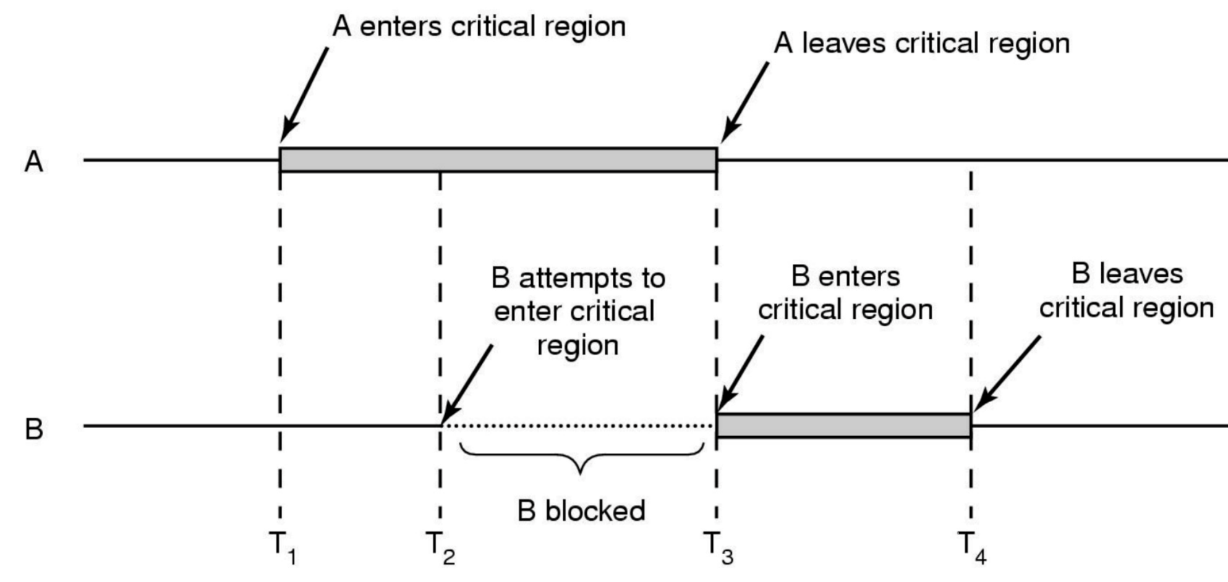
利用临界区的互斥

Slide 17
进程的互斥与同步
互斥
多个进程不能同时使用一个临界资源
即两个或两个以上进程必须互斥的使用临界资源。
进程之间由于竞争同一资源而产生的相互制约关系，称为进程的互斥
同步
有协作关系的进程之间不断地调整它们之间的相对速度和执行过程，以保证临界资源的合理利用和进程的顺利执行。
实现进程同步机制的方法可能有所不同，通常借助一个中间媒体来实现，如信号量、加锁操作等等。

Slide 18
同步机制设计规则
空闲让进
并发进程中的某个进程不再临界区时，不阻止其他进程进入临界区
忙则等待
并发进程中的若干个进程申请进入临界区时，只允许一个进程进入。
已有进程进入临界区是，其他申请进入临界区的进程必须等待，以保证对临界资源的互斥访问。

Slide 19
同步机制设计规则
有限等待
访问临界资源的进程应保证在有限的时间内进入自己的临界区，避免因长时间临界资源得不到满足，而一直继续等待，陷入“等死”状态。
让权等待
当进程不能进入自己的临界区时，应立即释放临界资源，以免进程陷入“忙等”状态

Slide 20
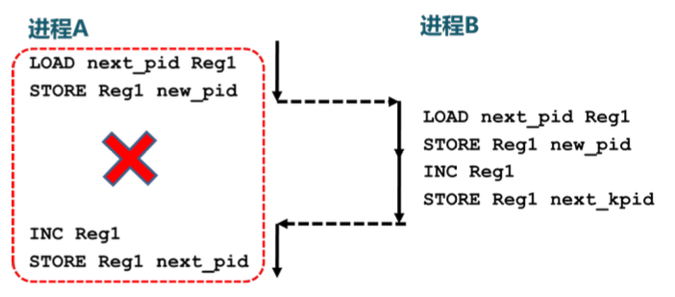
原子操作（Atomic Operation）
原子操作是指一次不存在任何中断或失败的操作
操作成功完成退出
操作没有执行
不会出现部分执行的状态
对临界区的操作必须是原子操作
操作系统需要利用同步机制在并发执行的同时，保证一些操作为原子操作

Slide 21
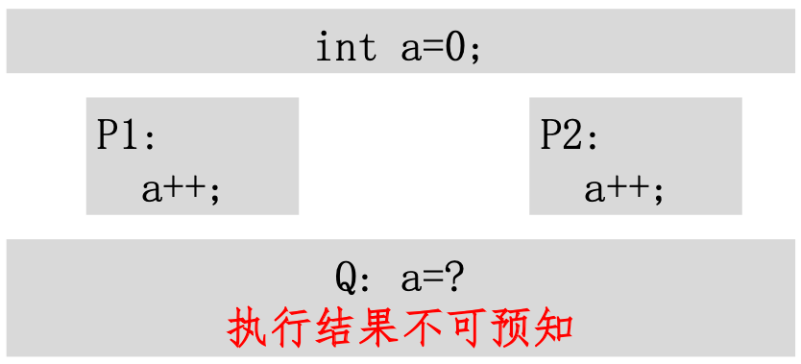
示例：原子性访问
如果进程P1和进程P2同时读取了a的值，各自在 a=0基础上加1，程序执行结果a=1;
如果进程P1和进程P2先后读取了a的值，先后各 自加1，程序执行结果a=2;

Slide 22
原子性问题
问题分析
系统硬件对“加1操作”的执行是非原子性的
系统中存在非原子的硬件指令
读改写:inc，test-and-set，swap，非对齐访存
编译器可能产生非原子的数据访问指令序列
如i++指令可能会分成数条指令进行实现
执行分为读、改、写等多个三个环节
执行时间窗口内可以与其它访问重叠交织
对策：CPU的原子指令
破除冲突的时间条件
原子性指令执行过程是排他性的
执行时间窗口与其它访问不重叠

Slide 23
操作系统的原子操作
OS定义专用的原子操作
OS中存在大量需要保证原子性的数据
Linux下的原子数据类型：atomic_t
对这些数据的访问通过专用的原子操作进行
CPU的原子性指令支持
X86架构：带lock前缀的汇编
MIPS架构：专用的LL/SC指令
ARM架构：ldrex/strex指令
Notes:
• 现代CPU都提供一些特殊的原子操作指令

Slide 24
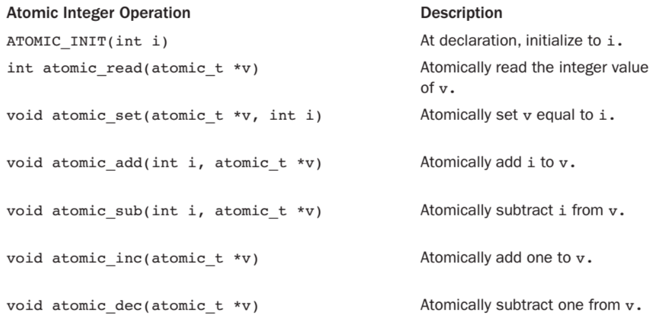
整数型原子操作

Slide 25
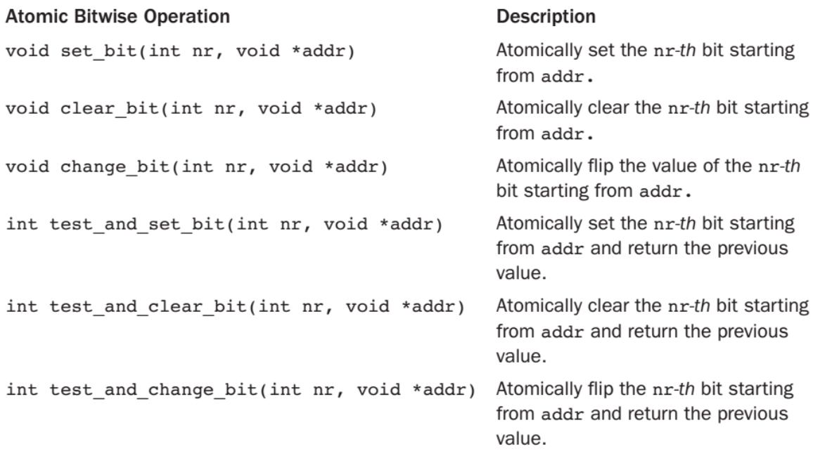
位级（bitwise）原子操作

Slide 26
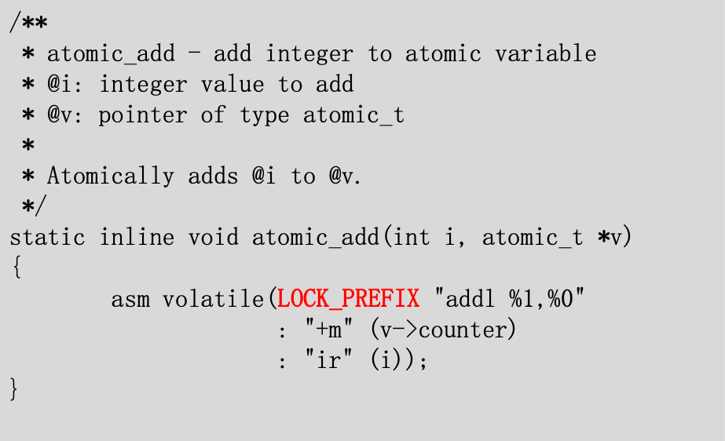
原子操作示例：atomic_add

Slide 27
本节主要内容
1. 同步机制
2. 临界区和原子操作
3. 内存屏障
4. 锁、死锁、并发锁
5. 信号量
6. 条件变量

Slide 28
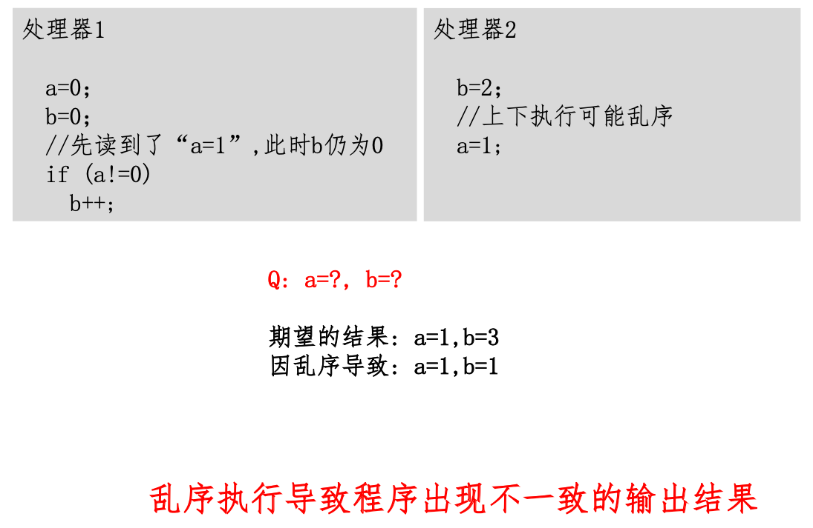
场景示例：乱序执行对并发的影响

Slide 29
乱序执行的两种原因
编译器的指令调度优化
编译器会将变量优化存放到寄存器
编译器对指令执行序列进行了重构排布
硬件的存储一致性模型
现代处理器流水线的乱序执行指令

Slide 30
存储一致性模型
Cache Coherency
保持数据单元的访问一致性和原子性
同一时刻，一个数据单元可以有多个副本，但只有一个数据状态
对数据单元的更改是原子性
Memory Consistency
规定处理器访存指令的执行序列
现代处理器乱序执行、多层Cache
读读乱序、读写乱序、写读乱序、写写乱序
描述处理器全局访存视图
读:乱序执行时,读数据的时机和来源
读数据的来源可以是Cache，也可能来源前面指令执行
写:乱序执行时,写数据的时机和影响范围
何时对本处理器可见、何时对其它处理器可见

Slide 31
屏障原语
分类
控制编译乱序和控制流水线执行乱序两类
屏障前后执行顺序与源码一致
编译乱序的屏障原语
控制编译器的调度优化不得跨越屏障
Barrier
流水线指令乱序的内存屏障原语
保证屏障原语前后指令的执行有序
mb,rmb,wmb,smp_mb,smp_rmb,smp_wmb等

Slide 32
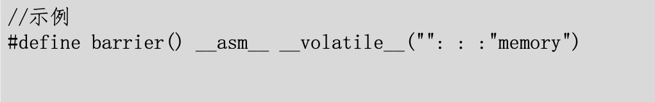
Barrier的代码分析
volatile关键字通知编译器不能对本段代码乱序混排，保证了barrier前后的源码执行的有序
memory关键字通知编译器本处可能会更改所有内存 状态， barrier之前的存放于寄存器中的值都已经无效，因此barrier之后的所有变量的值都需要从内存中重新获取，杜绝了乱序执行的可能

Slide 33
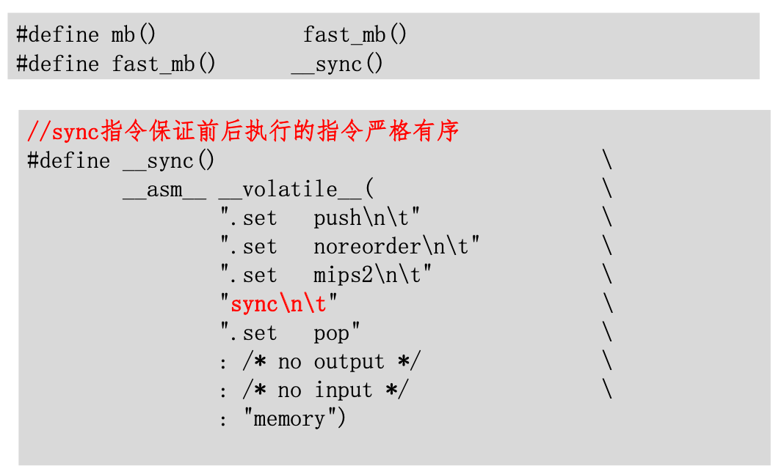
Mb屏障原语代码分析

Slide 34
本节主要内容
1. 同步机制
2. 临界区和原子操作
3. 内存屏障
4. 锁、死锁、并发锁
5. 条件变量，生产者消费者
6. 信号量

Slide 35
锁
设计思路
破除同步冲突的时间重叠条件
用锁实现在时间上的并发隔离
锁是一种软件机制，实现相对复杂，需要硬件指令支持
使用场景
适合于控制执行时间较长的临界区
相较于原子操作：
原子操作功能单一，锁功能全面
原子操作开销小，锁的开销较大
典型锁分类
自旋锁、读写锁、信号量、RCU

Slide 36
锁
锁是一个内存中的对象，提供两种基本操作
Acquire(): 获取锁，进入临界区
Release(): 释放锁，退出临界区
进程pair calls来获取和释放锁
在acquire/release之间，线程hold锁
直到锁的拥有者释放锁，acquire才可以返回
如果不是pair calls？

Slide 37
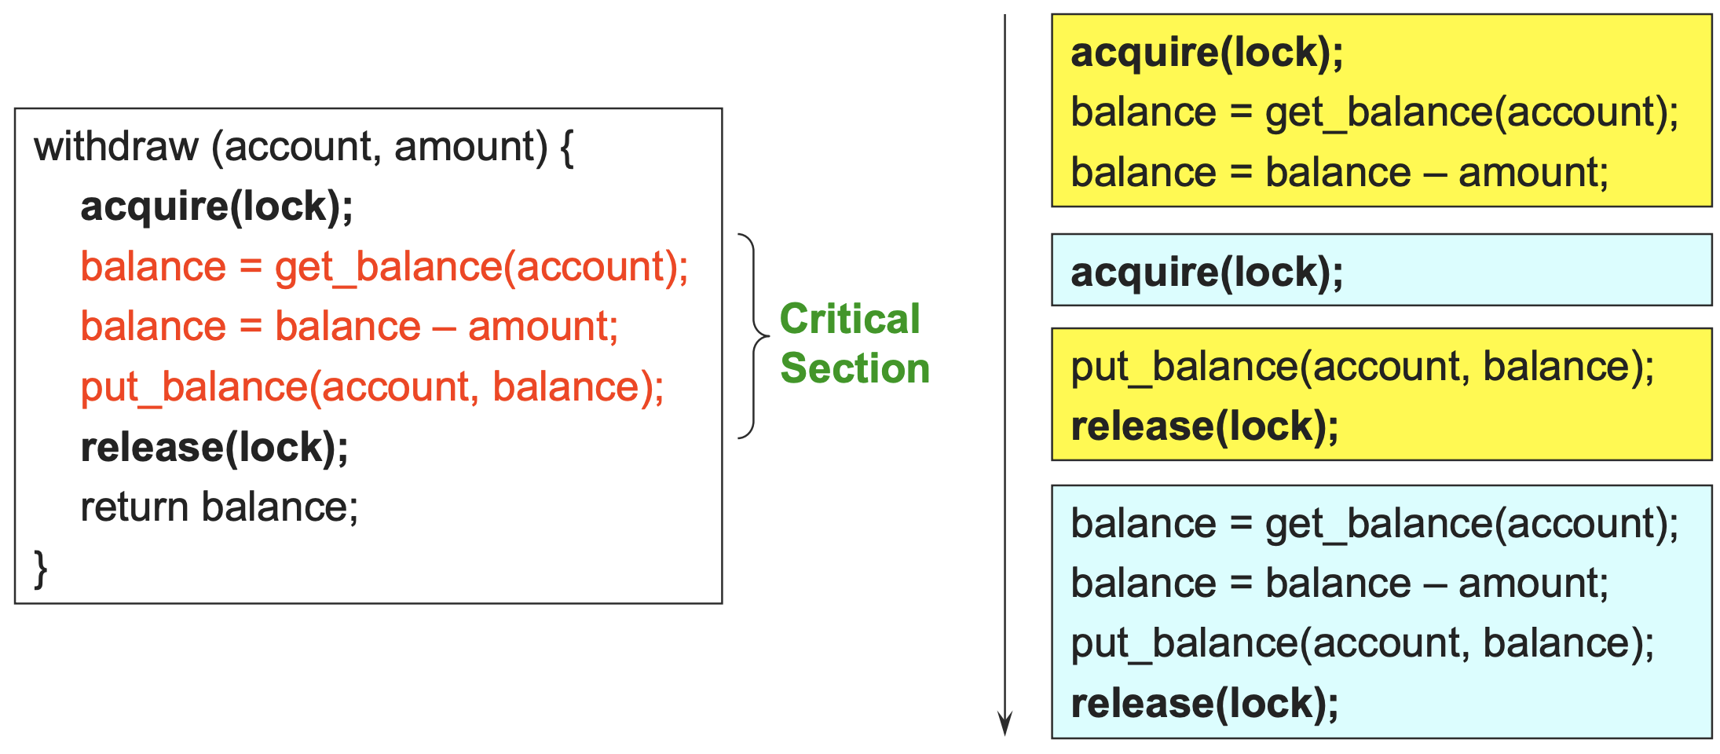
使用锁
Notes:
当蓝色的进程acquire锁会发生什么？
为什么返回在临界区外面？
如果第三个线程acquire锁，会发生么

Slide 38
Too Much Milk问题
A
查看冰箱，没有牛奶了
离开家去商店
到达商店
购买牛奶
回到家
B
查看冰箱，没有牛奶了
离开家去商店
到达商店
购买牛奶
回到家
Notes:
怎么保证和协调家庭采购
• 第一步:识别出共享资源与使用者 • 第二步:设计合适的同步机制 • 第三步:验证临界区是否符合原子操作

Slide 39
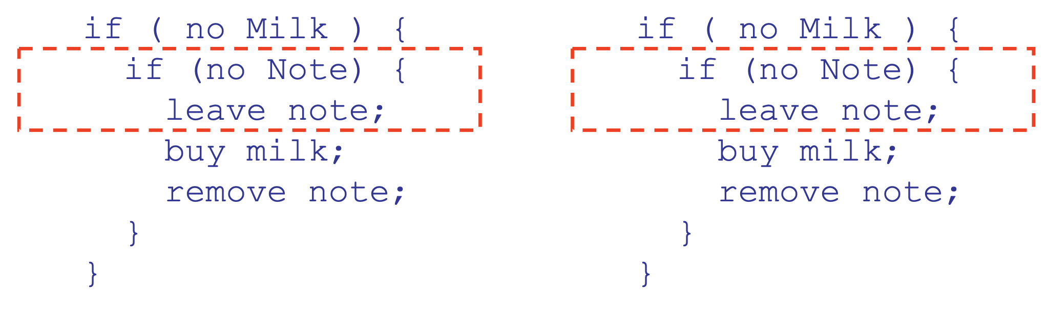
Too much milk问题
通过便签note约定使用冰箱
临界区：进入、临界区操作、退出临界区
问题
进程在检查便签和note之后，被切换会发生什么？
Notes:
会买更多的面包

Slide 40
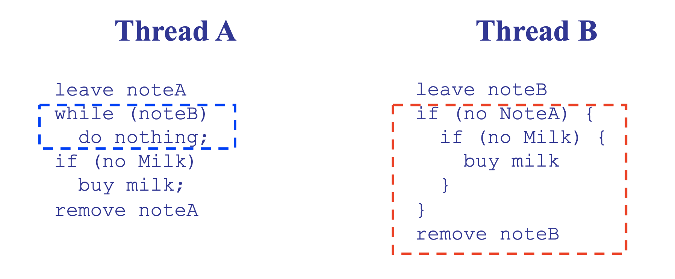
Too much milk
两个人采用不同的处理流程
可以正常买牛奶
如果一个买了，另一个quit
问题
A和B代码不同，扩展性差
现实情况比这个问题只会更复杂
A处于忙等，浪费执行资源

Slide 41
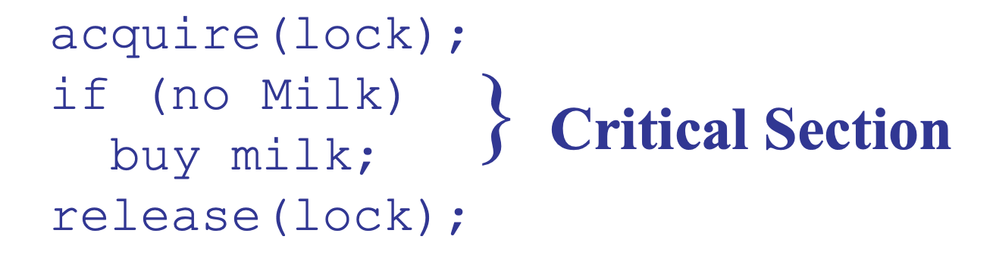
Too much milk
利用锁(lock)可以正常买牛奶
如果一个买了，另一个quit
关键：锁的操作必须是原子操作， why？
使用锁带来了什么问题？
Notes:
非原子操作，会被其他程序打断，如中断，上下文切换
临界区太大：冰箱中还有其他食品时，别人无法取到

Slide 42
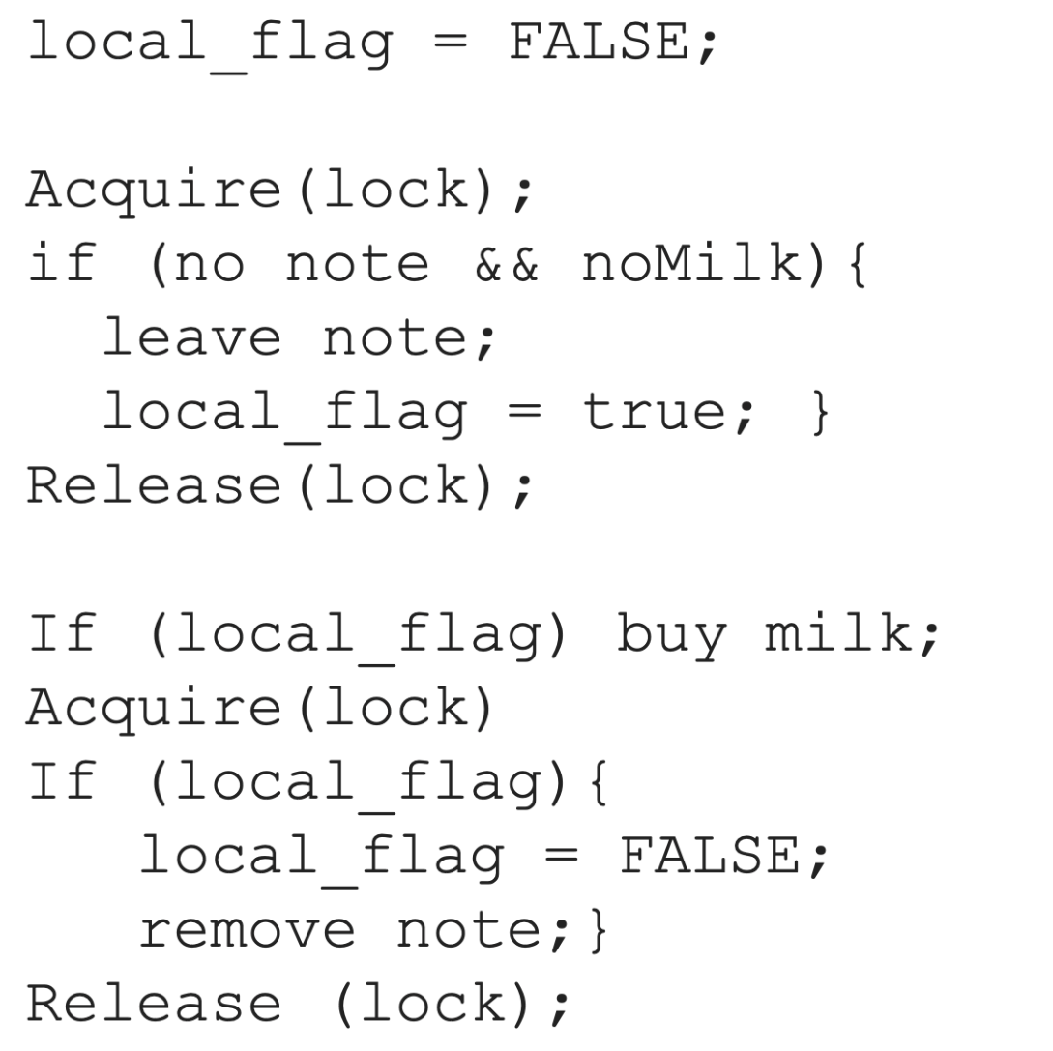
Too much milk
将检查note和买牛奶的操作分离，只对检查操作进行锁

Slide 43
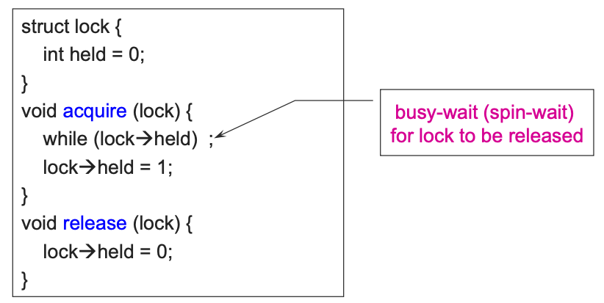
实现一个锁
Notes:
怎么实现锁？下面是一个例子
这个锁的实现方式叫spinlock，

Slide 44
自旋锁（spinlock）
自旋锁的设计原理
若锁未被占用，则立刻获得锁，并继续执行
若锁被占用，忙等，等待锁被释放
阻止两个或以上的进程同时进入临界区
特点
轻量级、单一拥有者
只能加锁一小段时间
一般不超过两个进程切换的时间开销
可以在中断上下文中使用，但信号量不可以，why？
Notes:
因为信号量会造成睡眠

Slide 45
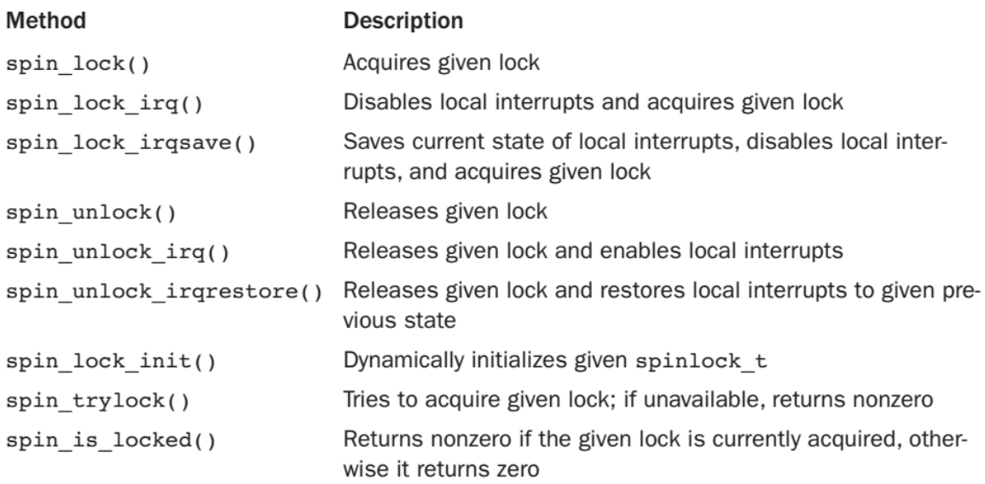
Linux中的spin_lock

Slide 46
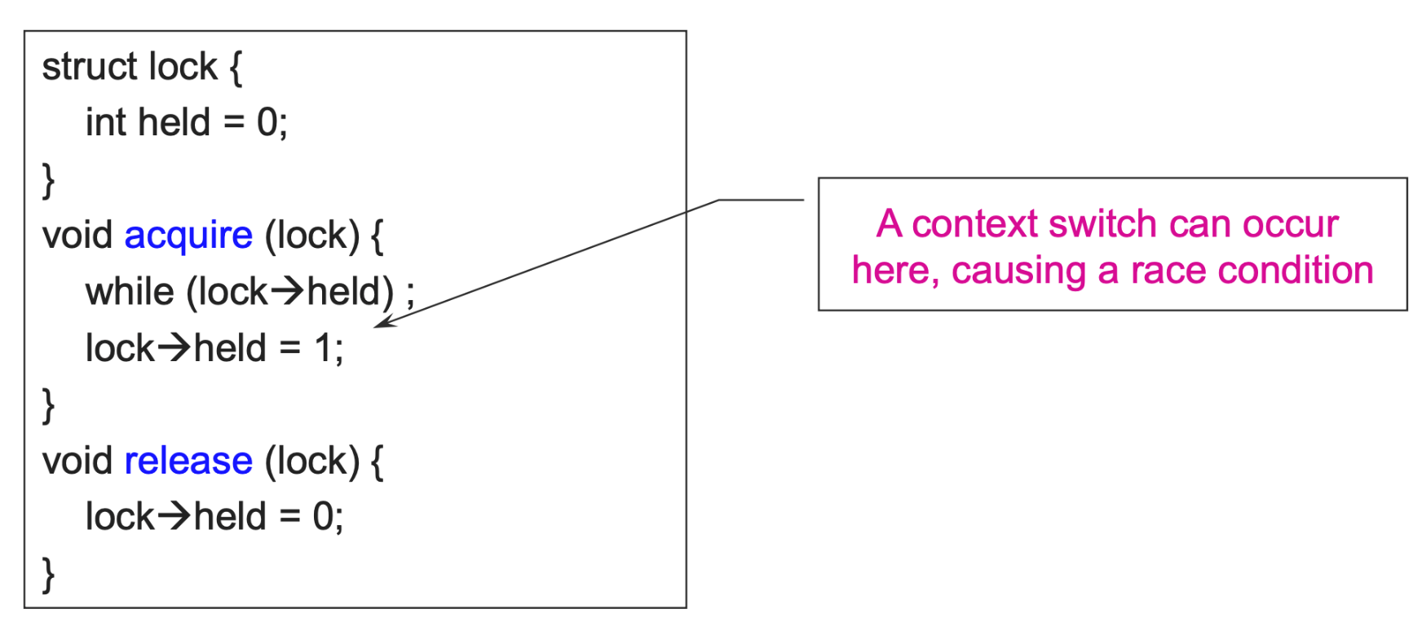
实现一个锁
两个进程会同时注意到一个锁被释放了
进程上下文切换、中断等
共享锁结构
原因：锁的实现存在临界区
解决方案？
Notes:
让锁操作具有原子性

Slide 47
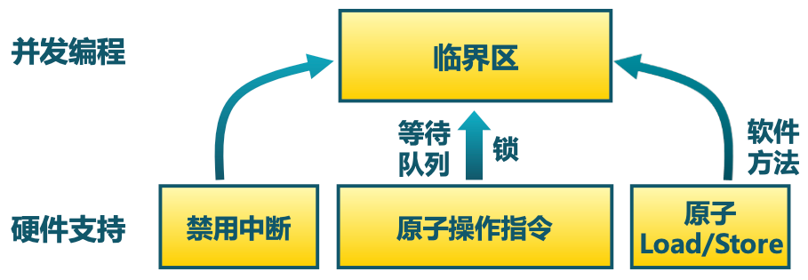
临界区的保障
硬件中断
原子操作指令与互斥锁
基于软件

Slide 48
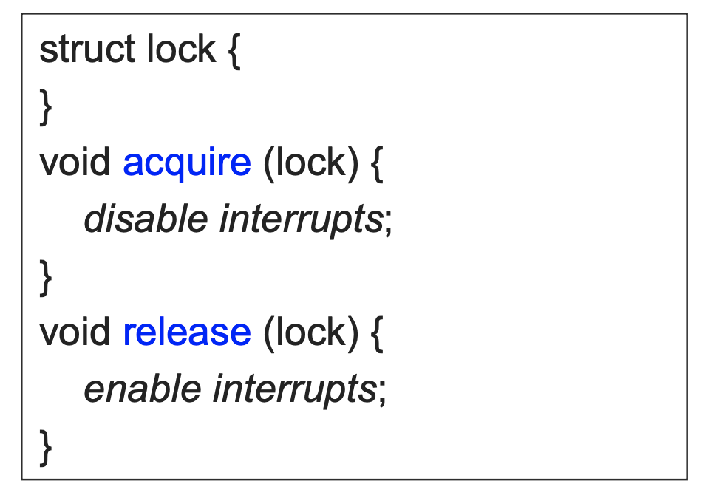
禁止中断实现互斥
禁用中断以屏蔽外部事件
引入不可中断的代码区域
大多数时候用串行思维
延迟处理外部事件
Notes:
问：两个线程能同时禁止中断吗？
在同一个核上不行，在多个核上呢？

Slide 49
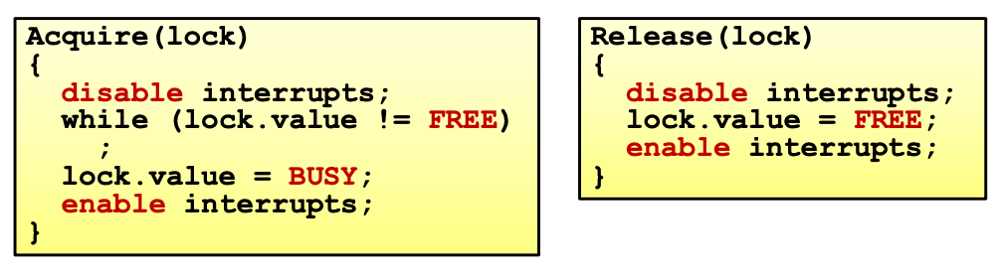
禁止中断
使用锁变量
问题？
Notes:
没有了中断，内核无法轮转调度，其他线程会处于饥饿状态，永久等待

Slide 50
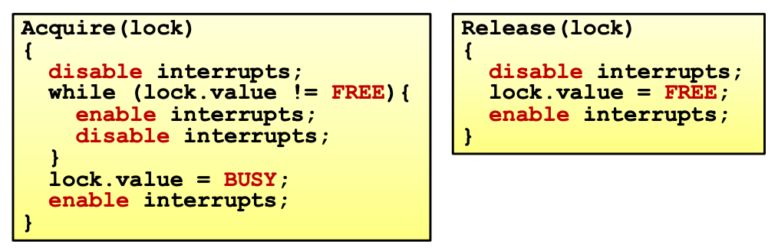
禁止中断
使用锁变量，并只在对锁变量进行测试和赋值时通过中断实现互斥
Notes:
是否解决了永远等待的问题

Slide 51
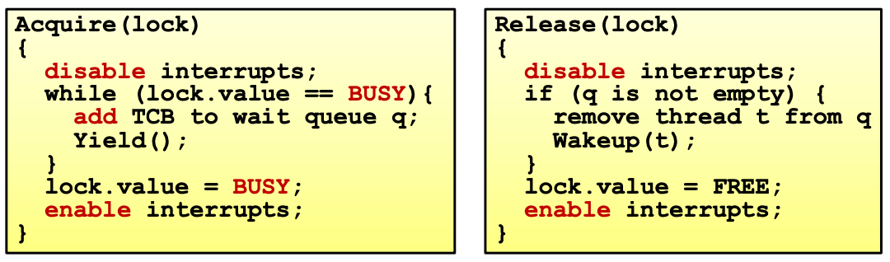
禁止中断
引入队列
Notes:
做了什么？
加入了等待队列
主动yield，放弃cpu执行资源， 这属于我们前面讲的维护同步机制中的“让权等待”

Slide 52
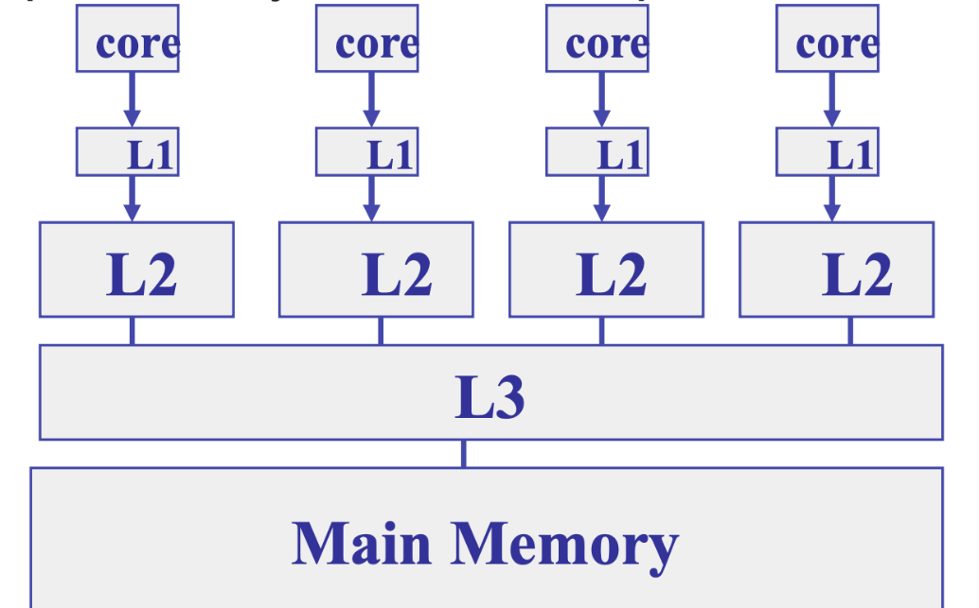
禁止中断
禁止中断，只能由内核执行，why？
禁止中断的方法对于多核处理器适用吗？
中断只是基于per-core的方式禁止和恢复
Notes:
不适用
禁用中断后，进程无法被停止 – 整个系统都会为此停下来 – 可能导致其他进程处于饥饿状态
• 临界区可能很长 – 无法确定响应中断所需的时间(可能存在硬件影响)
多核的时候，当一个CPU将中断屏蔽后,只影响当前屏蔽中断的CPU,其他CPU还是依然可以照样访问内存的
唯一一个当一个CPU在访问内存时阻止其他CPU访问内存的方法就是将内存总线锁住,这个需要硬件的支持,TSL可以达到该目的。

Slide 53
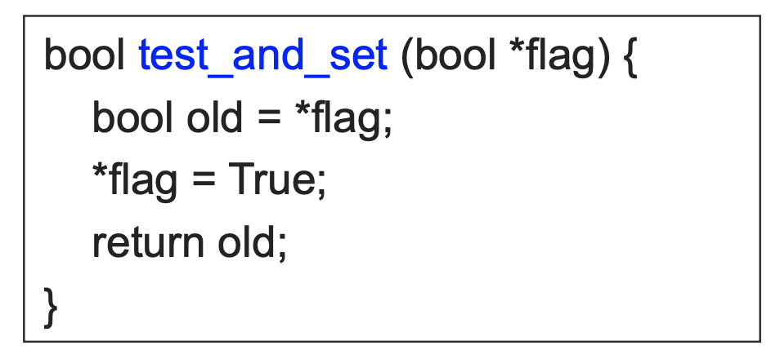
原子操作指令
测试和置位(Test-and-Set，TAS/TS)指令
从内存单元中读取旧的值
设置该值为真
返回旧的值到内存单元
Notes:
执行过程中，如果flag的初始值是false的话，执行结束后，其值为什么？真？
返回值呢？如果初始值是false，执行结束后，返回什么？

Slide 54
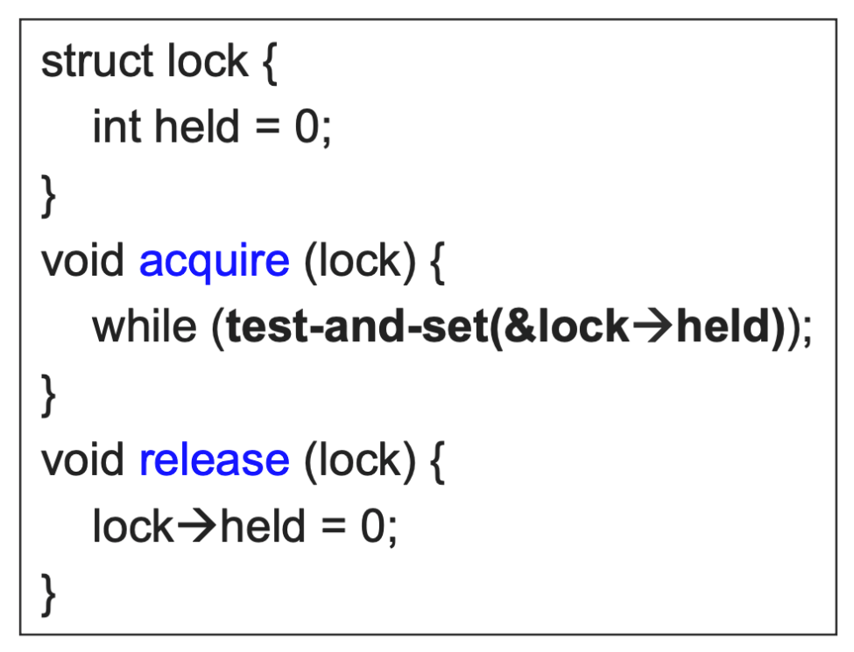
原子操作指令
While循环什么时候返回
？Held的值是？
如果多核处理器呢？
Notes:
硬件提供了锁内存总线的机制,我们在锁内存总线的状态下执行test and set操作,就能保证同时只有一个核来test and set.

Slide 55
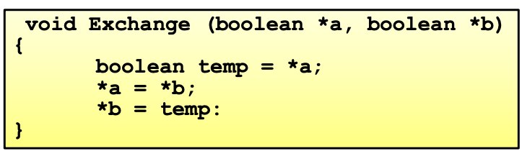
原子操作指令
交换指令(exchange)
交换寄存器与内存
Fetch-and-Add 或 Fetch-and-Op
用于大型共享内存多处理器系统的原子指令
Load linked 和 Conditional store (LL-SC)
在一条指令中读一个值(Loadlinked)
做一些操作
Store 时，检查 load linked 之后，值是否被修改过。如果没 有，则 OK，否则，从头再来
Notes:
如何使用交换指令来实现锁？？

Slide 56
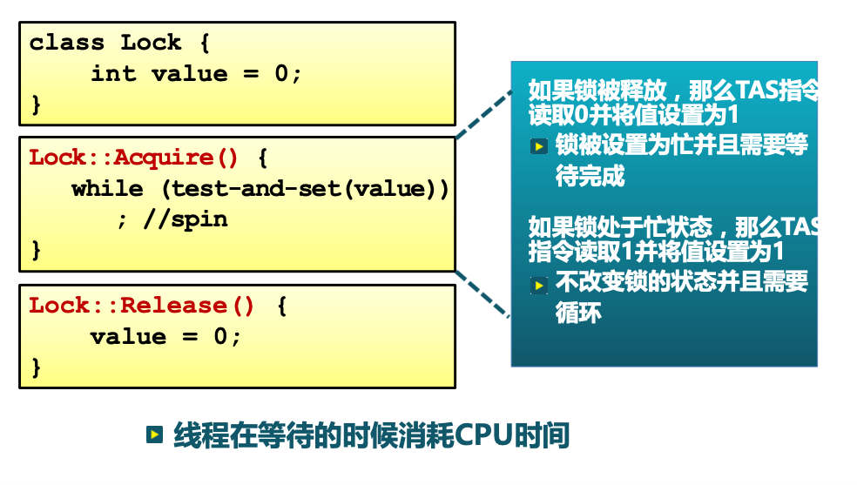
TAS指令实现锁

Slide 57
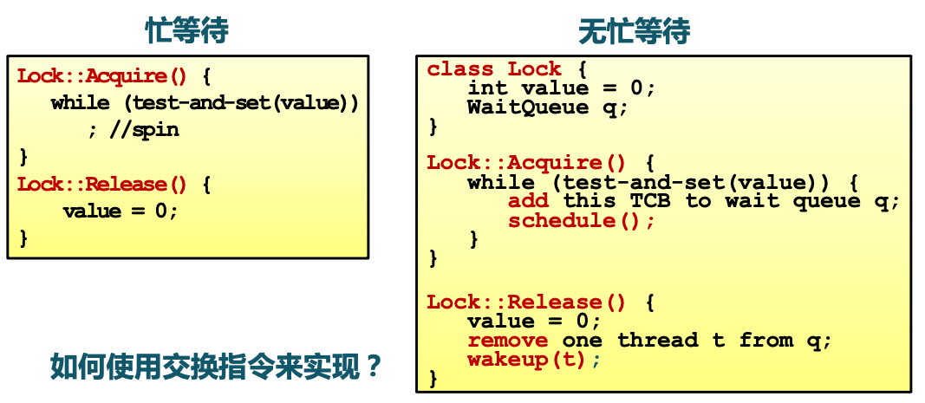
无忙等待锁
Notes:
无忙等待=== 让权等待

Slide 58
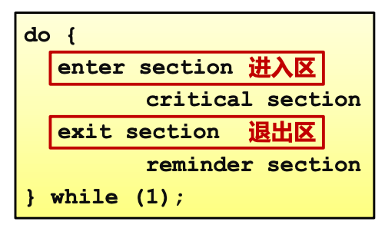
基于软件方法的忙等待
两个线程，T0和T1
线程通过共享一些共有变量来同步

Slide 59
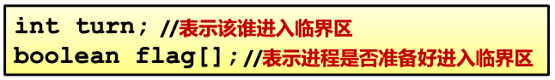
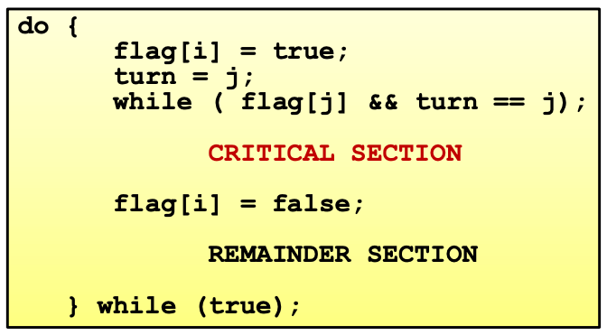
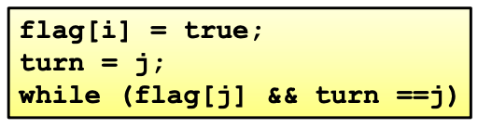

Peterson算法
满足线程Ti和Tj之间互斥的经典的基于软件的解决方法(1981年)
共享变量
进入区代码
退出区代码

Slide 60
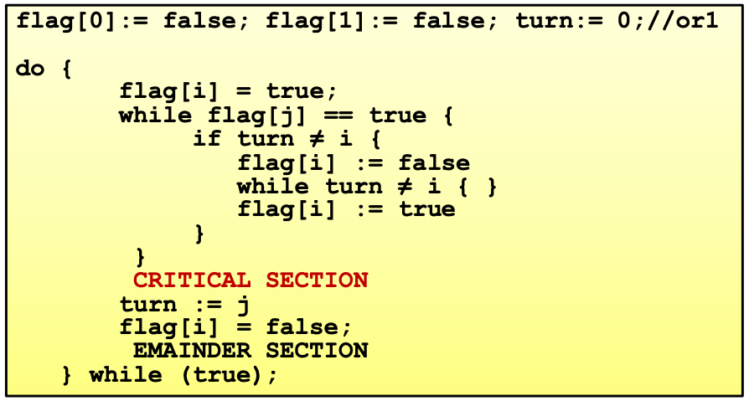
Dekkers算法

Slide 61
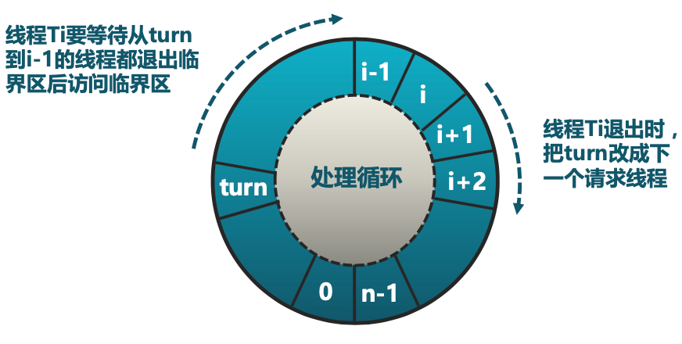
N线程的软件方法（Eisenberg和McGuire）
Notes:
很多现代软件架构都借鉴了这种机制，如xenloop等
问题： 比较负载，需要两个进程/线程之间共享数据项；需要忙等待，浪费CPU时间

Slide 62
Spinlocks优缺点
优点
适用于单处理器或者共享主存的多处理器中任意数量 的进程同步
简单并且容易证明
支持多临界区
缺点
忙等待消耗处理器时间
可能导致饥饿
进程离开临界区时有多个等待进程的情况
死锁
拥有临界区的低优先级进程
请求访问临界区的高优先级进程获得处理器并等待临界区

Slide 63
读写自旋锁
读写自旋锁：一种效率更高的变种锁，分为读锁、写锁
读锁
允许多个读进程同时拥有锁
写锁
只允许1个拥有者，且不允许并发读

Slide 64
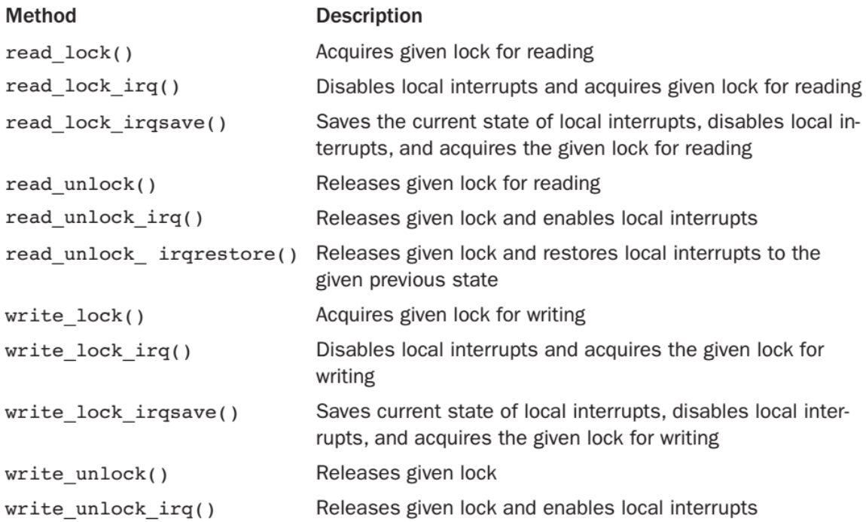
Linux中的读写自旋锁

Slide 65
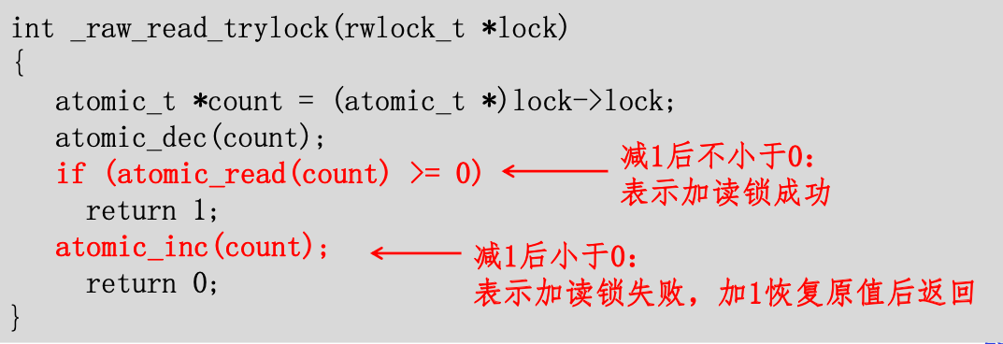
读写锁的实现
读写锁的设计实现
由32位数据表示，含两部分编码
第0-23位：读者数量
第24位：可写标记，为1表示为可写
初始值：0X01000000

Slide 66
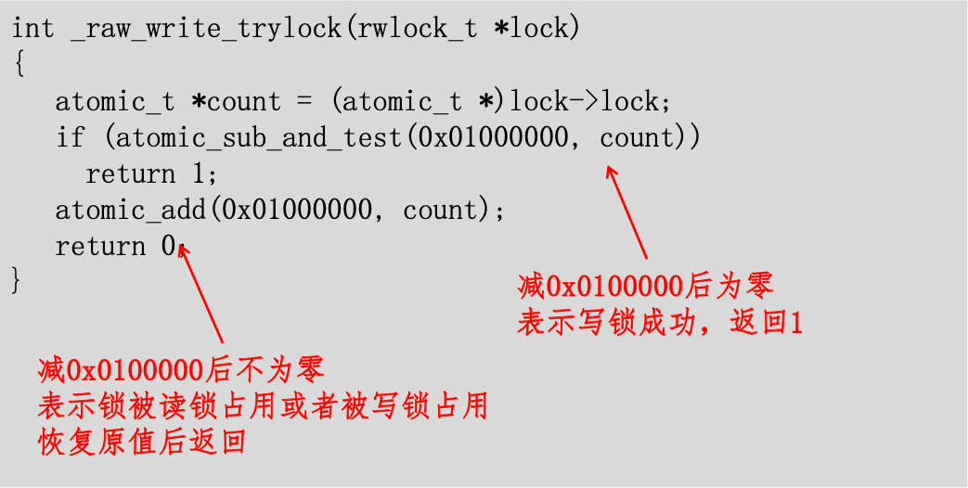
写锁
Notes:
读写锁的问题？
缺乏公平性，读者容易饿死写着！

Slide 67
seqlock
一种“写操作”优先的锁
解决普通read_lock读写优先级相同的问题
实现机制
锁带序列号，每次写时加1
读数据前后判断序列号是否变化，有变化则重试
并发写会使读操作循环重复，直到写锁已释放
使用范围
大量读、少量写
优先写操作，避免读操作阻塞写操作
典型场景：jiffies变量的更新

Slide 68
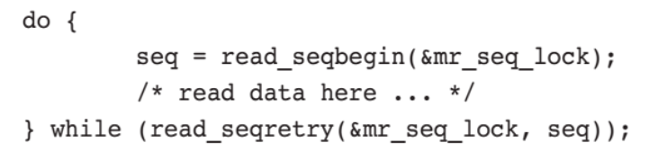
Seqlock使用示例
使用与开销
读者在读取数据前后，需要两次加锁获取锁
对前后获取锁的seq进行比较，值相等判断加锁成功

Slide 69
RCU锁（Read-Copy Update）
锁的弊端
读写锁比常规锁更快，但获取读锁仍然开销昂贵
导致忙等、阻塞
持有锁时间长时，所有的读者仍然需要等待
当涉及到对时间敏感的操作时，不好采用
可扩展性差
改进思路：lock free
破除并发冲突的资源共享条件
读者和写者分别访问共享数据的不同版本
用空间换时间，借用至数据库设计理念
完全消除锁

Slide 70
RCU锁
适用场景
数据动态分配且被指针访问，典型为链表
RCU保护的临界区内不能睡眠
设计思想：数据的读版本和写版本分离
写者创建数据的新版本，原子性的交换新旧数据版本
已有的读者仍然使用旧版本，新读者采用新版本
老的版本通过垃圾收集方式(garbage collect)回收
优势：没有锁，也没有死锁
读者不会阻塞
写者更新数据时也不会阻塞
开销：需要垃圾回收（GC）

Slide 71
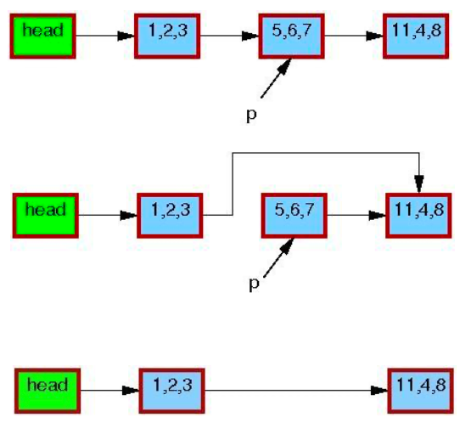
RCU锁链表删除
1、进程p访问链表元素
2、更新链表的指针，绕开（5，6，7）元素，但进程p仍然可访问（5，6，7）元素
3、进程p不再访问链表元素，回收（5，6，7）元素

Slide 72
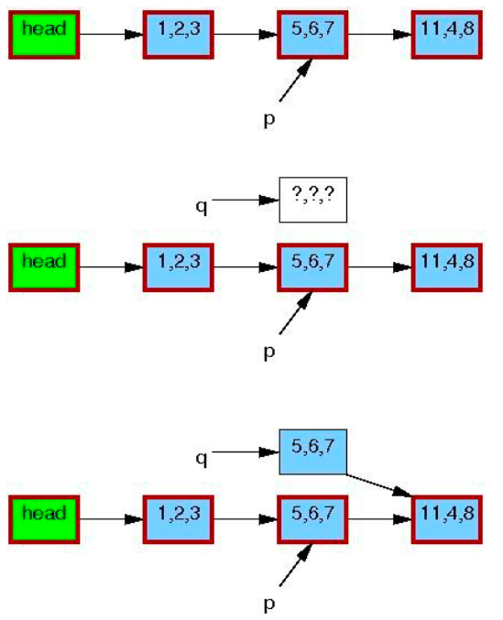
RCU锁——链表更改
1、进程p访问链表元素
2、进程q需要更新链表元素，分配一个链表元素的存储空间
3、进程q拷贝一份副本

Slide 73
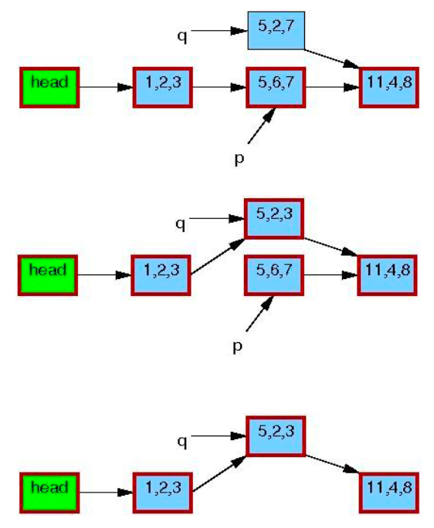
RCU锁——链表更改
4、进程q将副本内容进行更新
5、更新链表指针，将跟新后的元素链入链表
6、删除旧的元素

Slide 74
RCU锁API
读者相关
rcu_read_lock:读者进临界区加锁
rcu_read_unlock:读者出临界区解锁
rcu_dereference:获取被RCU机制保护的指针
写者相关
rcu_assign_pointer:原子更新被RCU机制保护的指针
回收相关
synchronize_rcu:阻塞，直到所有CPU已经退出RCU临 界区
call_rcu:回收已经被删除的数据

Slide 75
RCU的垃圾回收
访问清空
需要确认对数据的reference都已完成，即“访问清空”
synchronize_rcu“等待清空”
call_rcu“回调机制”实现数据回收
非抢占内核下
实现非常简单，相当多函数为空，开销低
进程切换保证进入了quiescence状态
抢占内核下
采用引用计数方式(reference counting)
实现复杂，通过软中断tasklet等机制完成清空与回调

Slide 76
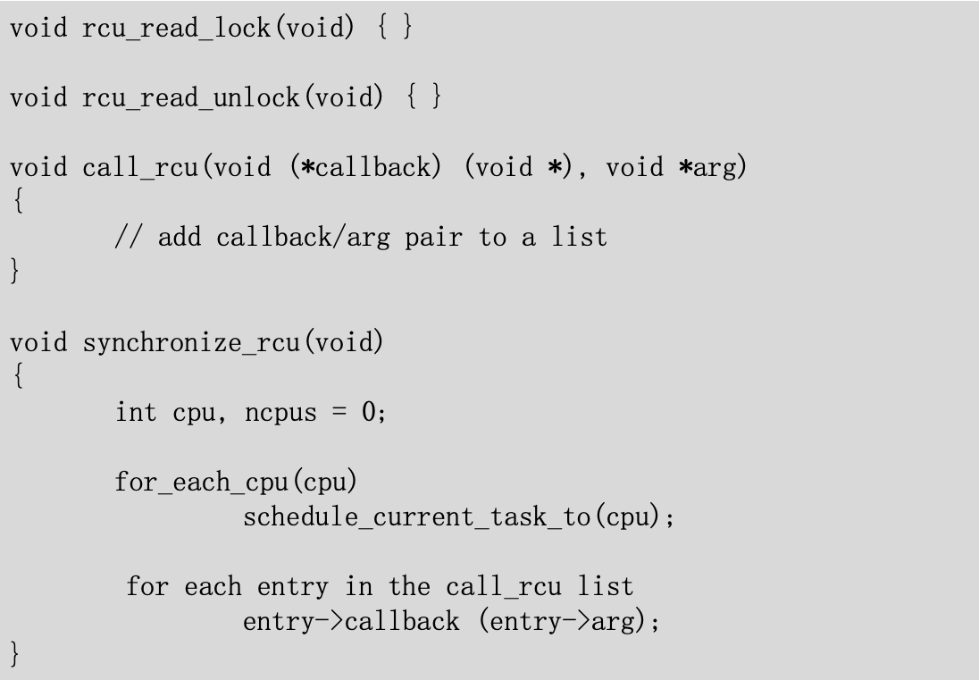
非抢占内核下的RCU实现

Slide 77
RCU
优势
读者永远不阻塞,写者永远不阻塞
CPU核数极多时，仍然具有良好的扩展性
没有死锁
弊端
适合类似指针链表场景有限
当存在多个并发写者时仍然需要额外机制进行同步
需要维护多个数据版本
一般用高层次API进行编程
例如 list API、Tree API
在Linux内核中的使用情况
2002年35处使用
2012年超过10000处

Slide 78
本节完

